Slide 1
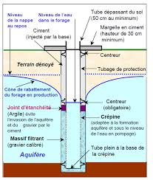
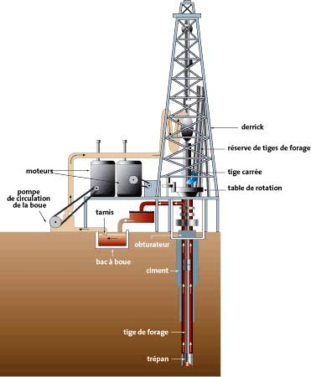
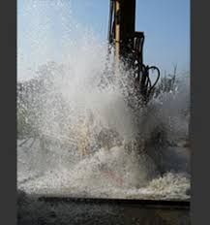
Techniques de reconnaissance et forage
Par : A.FERHATI ahmed.ferhati@univ-msila.dz

Slide 2
Table de la matière
Chapitre I: EXPLORATION ET RECONNAISSANCE
Chapitre II:
FORAGE D’EAU
Exécution
Prospection géophysique
Equipement
Développement
Prospection mécanique
Essais de Pompage

Slide 3
INTRODUCTION
Les fluides souterrains sont très précieux et ont une grande importance : Eau, Gaz et Pétrole. Se trouvant à des profondeurs plus où moins importantes, il est toujours nécessaire de forer pour les explorer et les exploiter.
Les profondeurs de forages existants varient de quelques dizaines de mètres pour le cas d’exploitation des nappes superficielles, à quelques dizaines de kilomètres pour l’extraction des réserves pétrolières (17,4 Km à Azerbaidjan, 9 Km à Oklahoma et 3,35 Km à Hassi Messaoud).

Slide 4
INTRODUCTION
Ce cours intitulé : Forage ; Techniques et Procédés, présenté, forme un élément de base pour les élèves ingénieurs de plusieurs spécialités : Hydraulique, Hydrocarbures, Sciences de la terre, Mines, Génie civil…etc..
Par ce cours-là, , Nous avons voulu présenter les différentes méthodes de recherche, d’exploration et de reconnaissance des réserves, en commençant par les méthodes de cartographie et de télédétection pour, arriver à exposer les différentes méthodes géophysiques ainsi que la technique de sondage.

Slide 5
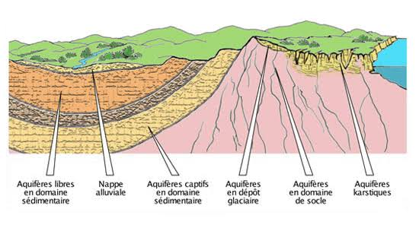
1- Cartographie
L’utilisation de la cartographie géologique et hydrogéologique permette d’avoir des informations concernant les caractéristiques (nature et qualité) de l’aquifère et des différentes formations où se trouve. Ces informations sont en particulier :
- l’endroit et l’étendue de l’aquifère
les types des nappes (libre, captive, semi captive)

Slide 6
Définition d'une nappe libre
Une nappe libre est une nappe d’eau souterraine dont le niveau supérieur peut varier sans être bloqué par une couche imperméable supérieure . Elle circule sous un sol perméable, elle est généralement peu profonde et sa surface est à la pression atmosphérique.

Slide 7
Définition d'une nappe captive
Une nappe captive est une nappe qui est surmontée par une formation peu perméable où la surface aquifère est très poreuse et dont la charge hydraulique de l'eau qu'elle contient est supérieure au toit de la nappe. Elle est sous pression.
Lorsque la charge hydraulique est supérieure à la cote du sol, l'eau remonte jusqu'à la surface en cas de forage , on parle de puits artésien (et de nappe artésienne). Lorsqu'on exploite ce type de nappe, on baisse peu à peu la charge hydraulique et on peut perdre cet artésianisme.

Slide 8
la structure de l’aquifère (fissures, failles…etc.)
- la structure des limites : toit et substratum
- la liaison et les relations avec les écoulements de surface (cours d’eau, plan d’eau…etc.)

Slide 9
1-1- Cartes hydrogéologiques

Slide 10
1-1- Cartes hydrogéologiques
Les données obtenues par études géologiques et structurales conduisent à la réalisation des cartes et coupes hydrogéologiques. Ces coupes hydrogéologiques sont élaborées par la superposition sur des coupes géologiques, des données de l’écoulement souterrain (la surface piézométrique, la surface d’alimentation directe ou indirecte, le drainage et les pertes en surface et en profondeur).

Slide 11
1-1- Cartes géologiques

Slide 12
1-2- Cartes structurales
Les cartes structurales dont leur but est de présenter les formations perméables (réservoir), sont élaborées par la synthèse des données géologiques, des conditions aux limites et des paramètres hydrodynamiques (perméabilité, pente, vitesse, gradient hydraulique).
Ce type de cartes permet d’établir la carte isohypse (d’égale altitude), la carte isobathe (d’égale profondeur), et la carte isopaches (d’égale épaisseur de l’aquifère).

